Slide 1
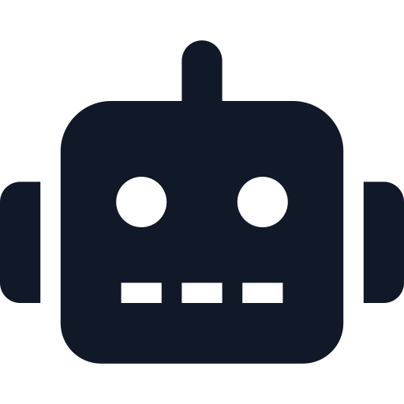
РОБОТЫ
В ЛОГИСТИКЕ
Склад Упаковка Доставка
Как роботизация меняет всю цепочку поставок —
и что это значит для людей и бизнеса
24/7 без простоев
−50% опex
ROI 2–5 лет
Ануфриев Андрей 2026

Slide 2


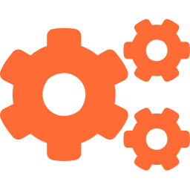
01
РОБОТЫ НА СКЛАДЕ
AMR / AGV — автономное движение
3–5×
Роботы перемещают паллеты и полки самостоятельно. Скорость — в 3–5× выше человека. Wildberries, Ozon и X5 уже запустили AMR на своих складах.
быстрее перемещение
RFID-дроны — инвентаризация за минуты
99.9%
Точность учёта 99.9% против 65–85% при ручном подсчёте. X5 Group и «Магнит» применяют RFID-мониторинг на крупнейших РЦ.
точность инвентаризации
Роботы-сортировщики
0
1000–2500 посылок/час. Автоматическое распознавание штрихкодов и QR. Пересорт стремится к нулю.
ошибок пересорта

Slide 3
02
УПАКОВКА И ПОГРУЗКА
🦾 Паллетайзеры-манипуляторы
×8
800–1200 коробок/час, точность ±1 мм. Системы от Ronavi Robotics и АО «СТА Роботикс» работают круглосуточно без усталости и травм.
быстрее разгрузка фуры
📦 Роботы-упаковщики
−20%
Подбирают оптимальный размер коробки под каждый заказ. Ozon внедрил систему на РЦ в Твери — экономия упаковки 17%.
экономия упаковки
🏗️ Автоматические разгрузочные доки
ZERO
Фура разгружается за 20–30 мин вместо 2–3 часов. Решения внедряют ITSF и «Логистика 4.0» на крупных РЦ Wildberries и Ленты.
травм при подъёме тяжестей

Slide 4
03
ДОСТАВКА: ОТ СКЛАДА ДО ДВЕРИ
01
Склад → Хаб
02
Хаб → Район
03
Последняя миля
Автономные грузовики
AI-маршрутизация + электро
Дроны и наземные роверы
›
›
КАМАЗ Евразия · Яндекс Беспилотные · Cognitive Pilot
Яндекс Маршрутизация · МТС Логистика · ГК «Деловые Линии»
Яндекс Ровер · Почта России (дроны) · SberLogistics
Нет ограничений на режим труда и отдыха водителя
Яндекс Маршрутизация сокращает пробег на 15–20%
Яндекс Ровер — 100 000+ доставок в Москве
−30–40% затрат на маршруте
Динамические окна доставки для маркетплейсов
Почта России тестирует дроны в Якутии и Чукотке
Тест КАМАЗ — 1 000+ км без водителя
Электрокаргобайки в Москве и Питере
Стоимость в 3–5 ниже курьера

Slide 5
04
КТО ВЫИГРЫВАЕТ — А КТО МЕНЯЕТ РОЛЬ
РАБОТНИКИ
МЕНЕДЖЕРЫ
ВЛАДЕЛЬЦЫ
✅ ЧТО СТАНОВИТСЯ ЛУЧШЕ
✅ ЧТО СТАНОВИТСЯ ЛУЧШЕ
✅ ЧТО СТАНОВИТСЯ ЛУЧШЕ
Физически опасный труд → контроль и настройка
Данные в реальном времени → быстрые решения
−40–60% фонда оплаты труда
Новые профессии: оператор AMR, инженер WMS
KPI видны автоматически
+30% объём без +30% штата
Меньше монотонных смен
Конец ручным Excel-учётам
ROI: 2–5 лет
⚠️ РИСКИ И ИЗМЕНЕНИЯ
⚠️ РИСКИ И ИЗМЕНЕНИЯ
⚠️ РИСКИ И ИЗМЕНЕНИЯ
Грузчики, сортировщики, инвентаризаторы — сокращения
Сложнее управлять командами людей + ИИ
Высокие капзатраты на старте
Нужна переквалификация
Нужны новые метрики и компетенции
Риски кибератак и техсбоев

Slide 6
05
СКОЛЬКО СТОИТ ПЕРЕХОД
МОДЕРНИЗАЦИЯ
С НУЛЯ
Автоматизация существующего
Greenfield dark warehouse
Capex
$3–10 млн
Capex
$30–150 млн+
Срок
1–2 года
Срок
2–4 года
ROI
3–5 лет
ROI
5–8 лет
Персонал
Частично сохраняется
Opex
−50–70% vs ручной
Рекомендуется при объёме > 50К пал/мес
Оптимально при объёме > 200К пал/мес
Ключевой вопрос: текущий объём и горизонт окупаемости, который готов принять акционер.

Slide 7
В ЦИФРАХ
3–5×
$0.25
99.9%
быстрее
перемещение на складе
доставка дроном
vs $8 с курьером
точность
RFID-инвентаризации
−50%
2–5 лет
40%
операционные расходы
автосклада
типичная
окупаемость
ежегодный рост рынка
складских роботов

Slide 8
ЧТО
ДАЛЬШЕ?
1
Аудит текущих процессов
Найти узкие места и зоны с максимальным ROI
ИТОГИ
2
Пилот в одной зоне
→ Роботы охватывают всю цепочку
Запустить AMR на одном участке склада
→ Работники меняют роль, не исчезают
3
ROI с интегратором
→ Менеджеры - данные в реальном времени
Считать реальную экономику с учётом Capex
→ Владельцы: минус 40-60% ФОТ
4
Переподготовка команды
→ Модернизация быстрее, чем с нуля
Параллельно с автоматизацией — обучение
Спасибо! Вопросы?

